Slide 1
Муниципальное бюджетное дошкольное образовательное учреждение
«Детский сад комбинированного вида № 19 «Рябинка»
658204, г. Рубцовск, ул. Комсомольская, 65
тел.: (38557) 7-59-69
Е-mail: ryabinka.detskiysad19@mail.ru
Творческий проект
Мы сочиняем сказки.
Воспитатель: Архипова Н.В.
Учитель – логопед: Киракосян О.Х.

Slide 2
Цель проекта:
через составление сказок, рассказов с элементами творчества учить ребенка самостоятельно выражать свои мысли, способствовать развитию словесно-логического мышления, творческого воображения.

Slide 3
Задачи:
повысить интерес детей к русской народной сказки;
формировать навык составления связного развёрнутого высказывания;
развивать умение использовать жизненные впечатления как творческий компонент рассказа;
обогащать словарный запас, стимулировать речевую и познавательную активность;
развивать речевое внимание, память, мышление, воображение;
развивать коммуникативные способности, приобретать уверенность в себе;
стимулировать творческую активность, целеустремленность;
формировать интонационную и ритмическую сторону речи.

Slide 4
Участники проекта.
В проекте принимают участие воспитанники
специализированной группы № 5
для детей с нарушением речи детского сада № 19 «Рябинка».
Воспитатель:
чтение и обсуждение русских народных сказок в свободной деятельности;
оформление книжной выставки
«В гостях у сказки»;
аппликация по русской народной сказке «Колобок»;
рисование по русской народной сказке «Три медведя»;
лепка по русской народной сказке «Репка».
Логопед:
составление сказок с изменением сюжета знакомой истории и придумывание новых названий к сказкам;
объяснение значения поговорок: «У страха глаза велики», «Поспешишь – людей насмешишь», «Тише едешь – дальше будешь», «Друг познается в беде», «В тесноте, да не в обиде», «Один за всех и все за одного».

Slide 5
Родители:
чтение русских народных сказок в кругу семьи;
участие в конкурсе рисунков «Моя любимая сказка»;
совместное составление родителями и детьми творческих рассказов, используя следующие упражнения: (любые на выбор)
составление сказки по аналогии;
придумывание продолжение или окончание сказки;
составление сказки с заменой действующего лица;
с добавлением предшествующих событий;
с добавлением действующего лица;
с изменением результата действия или времени действия.
Творческую работу оформляют в виде книжки – малышки, творческого альбома, презентации.

Slide 6
Волшебная сказка
«Журавль и умные лисята».
Сказку сочинили:
Кишеева Юлия,
Кишеева Наталья Валерьевна.
Сказку иллюстрировала
Кишеева Наталья Валерьевна.

Slide 7
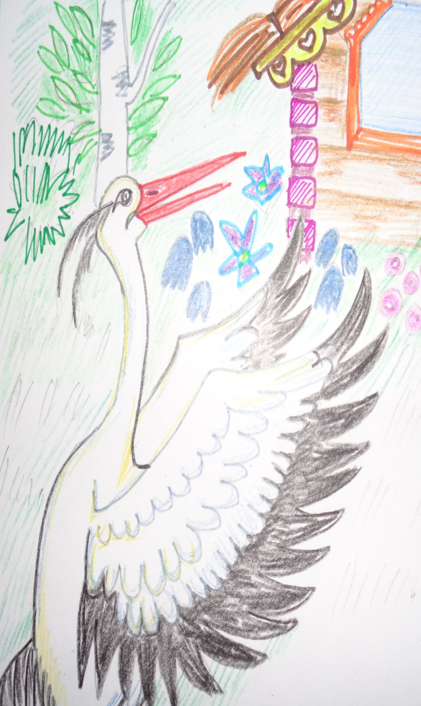
Жила – была лиса
Патрикеевна со своими лисятами.
Как-то раз ,постучал к
ним в дверь журавль и
жалобно сказал:
Пусти, меня лисонька к себе в избушку, спрячь меня от волков, а то они меня съедят.
Лиса Патрикеевна
пожалела журавля и
пустила к себе в
избушку.

Slide 8
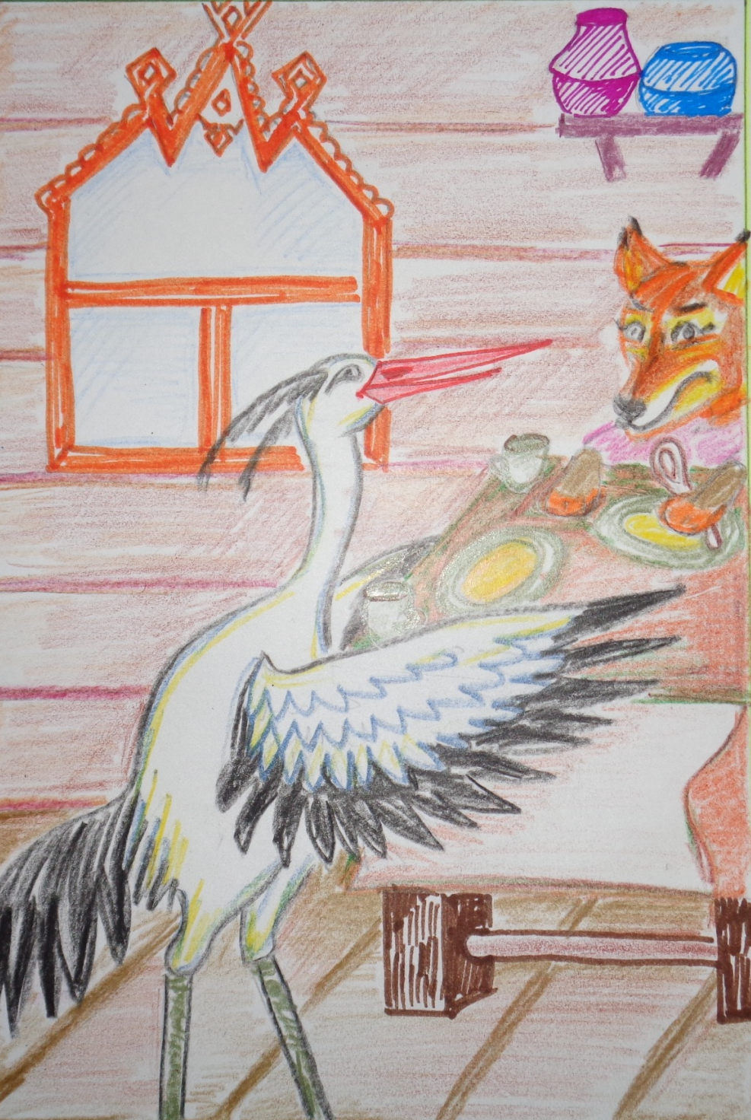
Журавль зашёл в лисью избушку и спрашивает:
-Нет ли, у тебя лисонька, чего покушать?
А лиса Патрикеевна отвечает:
- В печи каша пшённая томиться, лисята к обеду готовиться. Садись журавушка за стол, мы накроем на стол.

Slide 9
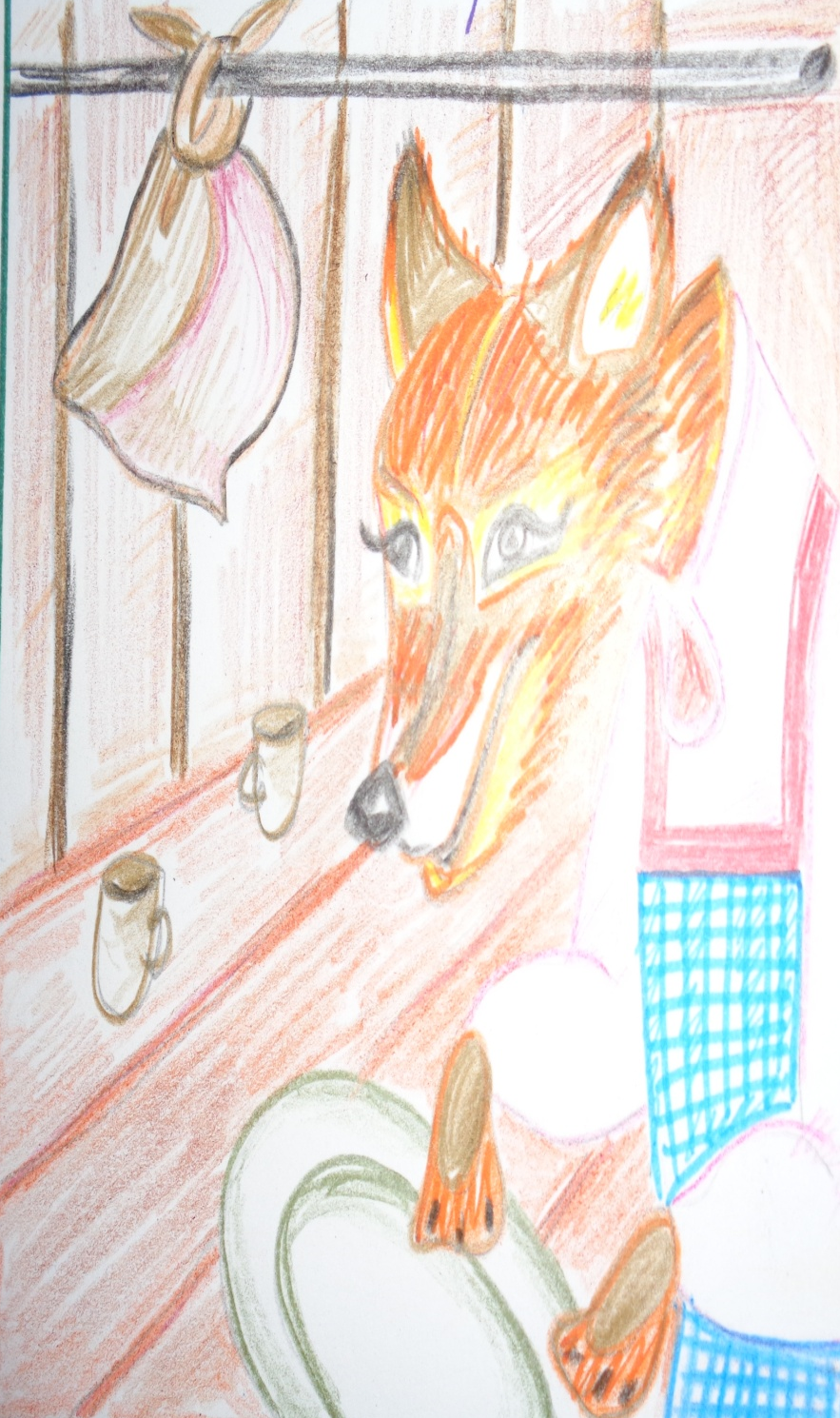
Позвала лиса лисят,
стали они миски,
кружки на стол
ставить, а лиса кашу по тарелкам раскладывает,
да какао с молоком по
кружкам разливает.
Журавль обрадовался такому сытному ужину, сел на широкую лавку, но как он не старался, так и не смог отведать
каши.

Slide 10
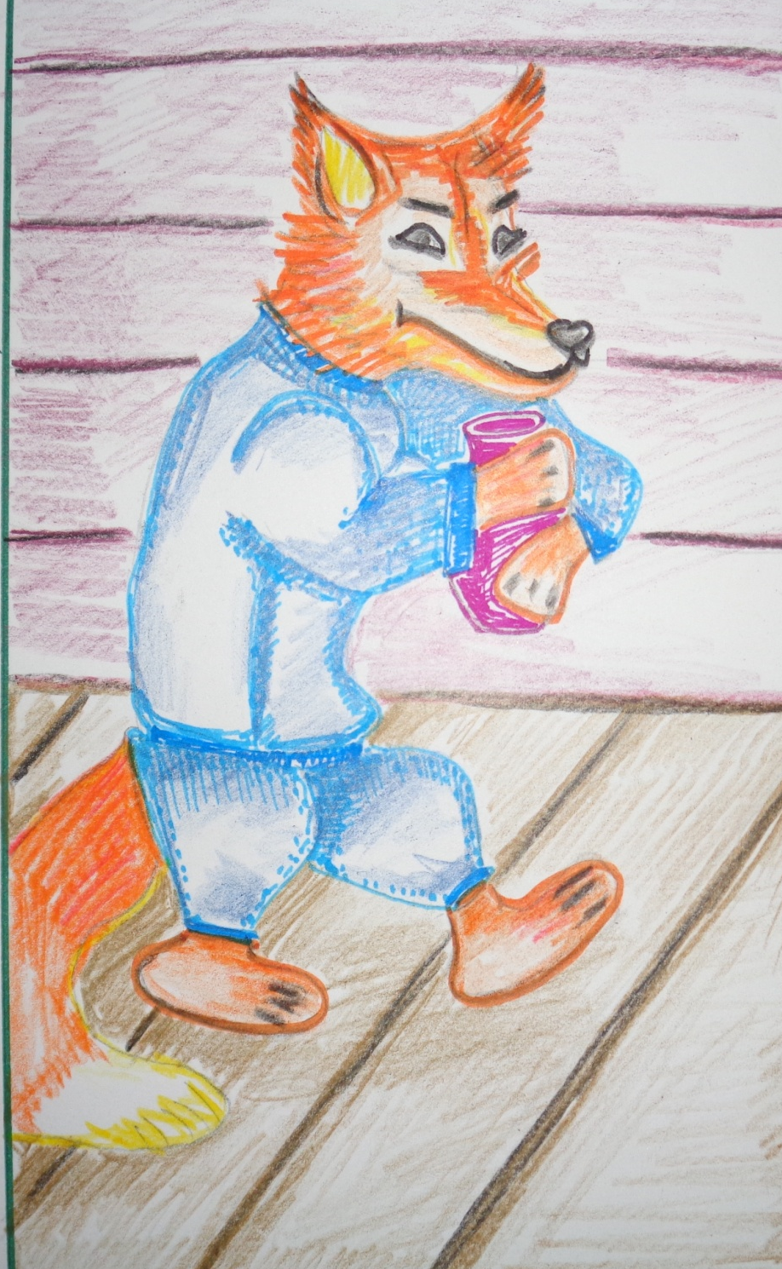
Поблагодарил
журавль лису Патрикеевну, да и
вышел из-за стола.
А лисята были умные да смышленые, заметили они, что журавль загрустил, запечалился.
Побежали они на кухню, и нашли там большой кувшин, переложили в
него кашу и подали
журавлю.

Slide 11
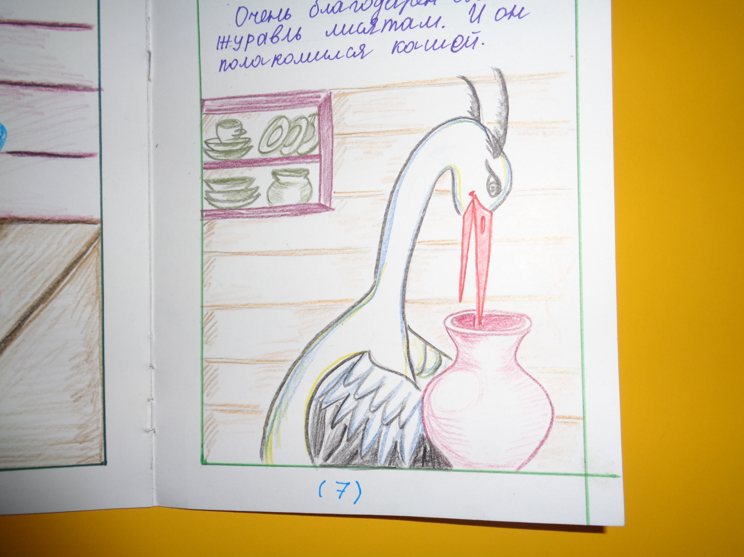
Журавль с удовольствием полакомился кашей,
а когда насытился, стал песни петь да на гуслях играть.
С тех пор журавль
к лисе Патрикеевне
в гости ходит и тебя зовет.

Slide 12
КОНЕЦ

